Slide 1
神农微服务开发套件介绍
主讲人：昝望
01 整体架构
02 开发框架
03 Rest&ORM
04 全链路异步

Slide 2
目标：仓颉微服务开发套件基础功能构筑，提供业界第二选择
Spring Cloud 微服务框架
仓颉版微服务框架
目标1：打造仓颉版开发套件(神农)：完成编程框架等8+核心软件基础功能，逐步打造仓颉版开发套件，具备类SpringBoot体系的能力
…
服务治理
运维监控
安装部署
CaaSCore
北斗
HIRO
Spring boot 开发套件(核心组件)
神农开发套件(核心组件)
1、基于语言特性完成基础功能构筑：充分利用仓颉语言多模式特点，发挥函数编程，宏处理等优势，优化面向对象编程下开发框架设计过于复杂和性能开销大的问题。
2、基于声明式API：从组件的易集成，易使用入手，提供一站式的开发套件对应的声明式编程API，对业务代码无侵入。
编程框架Spring Framework
神农-仓颉编程框架
接口开放层
接口开放层
REST通信组件Jersey
神农-仓颉REST组件
RPC通信组件gRPC-java
神农-仓颉RPC组件
数据访问层
数据访问层
分布式协调软件ZooKeeper
神农-分布式协调软件(LSK)
目标2：协同仓颉语言，打造全栈原生支持响应式编程、全异步无阻塞的下一代微服务应用开发技术栈。
分布式缓存客户端Lettuce
神农-仓颉分布式缓存客户端
MySQL驱动
Hibernate/MyBatis
神农-仓颉数据库中间件
仓颉高斯驱动
1、利用语言优势：基于仓颉协程技术打造异步编程体系，充分利用语言的低开销，高性能的优势。
2、注重端到端性能：采用响应式和全异步方案，提高端到端性能。
WEB容器
WEB容器
Tomcat/Jetty
……
HttpComponent
神农-仓颉WEB容器
神农-仓颉HTTP组件
……
JVM/JDK
仓颉虚拟机/运行时/工具链/标准库

Slide 3
变化：在基础能力之上，增加了对测试、缓存、集成系统的支持。
神农套件
 | 2023 | 2024
Ioc容器 | √
aop框架 | √ | 增强
数据库事务 | √
集成系统 |  | √
RestAPI | √ | 增强
测试支持 |  | √
缓存API |  | √
ORM | √ | 增强
表达式 |  | √
自定义扩展 |  | √
应用打包 |  | √
应用生态层
生态套件
套件系统
小标题：
  字体：等线、微软雅黑
  字号：72、加粗
  字体颜色：黑色
分享内容关键词：
  字体：等线、微软雅黑
  字号：22、加粗
  字体颜色：黑色
Quick Start向导
RAD
应用原型
Rest组件
组件
注册发现
自动化
依赖管理
CAX-RS
应用打包
MVC
应用打包
ORM组件
Snmp4cj组件
统一
配置文件
Boot测试工具支持
框架生态层
数据接入
Web服务
功能扩展
CDBC
支持
ORM
支持
响应式API
表达式
解析&注入
任务调度&执行
编程式
事务框架
声明式
事务框架
声明式接口
应用缓存
框架
事件发布-订阅机制
Yaml生成接口
框架能力层
对象容器
切面增强
测试&调测
对象实例化(IOC)
注解式
依赖管理
静态织入
注解式
切点定义
独立测试上下文
自动
依赖注入
配置式
依赖管理
自定义切点处理
配置式
切点定义
测试工具支持

Slide 4
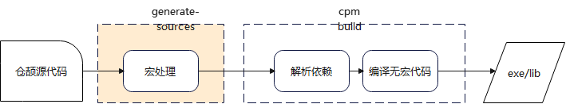
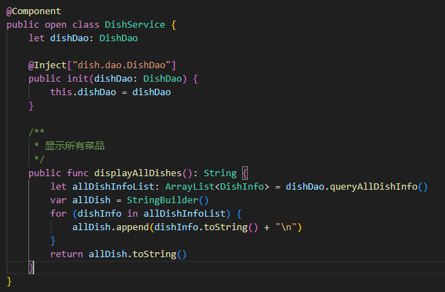
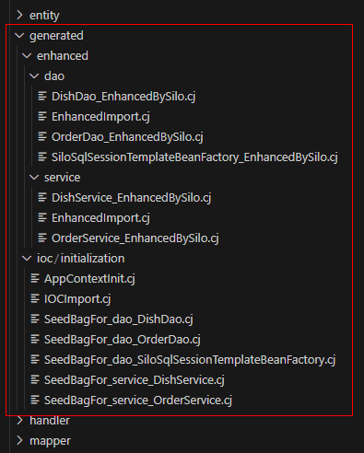
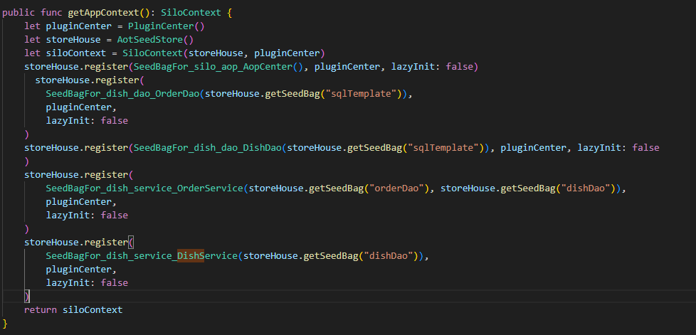
开发框架关键特性：IOC&AOP
昝望
核心技术：基于AOT，而非反射
IOC、AOP支持情况
特性 | 功能点 | AOT支持情况
IOC容器 | 自动实例化 | 支持
 | 依赖注入（构造函数方式） | 支持
 | 依赖注入（set方法方式） | 支持
 | Lazy、单例、原型 | 支持
 | 工厂模式 | 支持
 | Config模式 | 支持
配置注入 | 自动反序列化模型 | 支持
 | 声明式配置传递 | 支持
配置注入 | Field注入 | 支持
切面编程 | 前置处理（Before） | 支持
 | 后置处理（After） | 支持
 | 环绕处理（Around） | 支持
 | 异常处理（AfterThrow） | 支持
 | 自定义切面（or 切点） | 支持
 | 自定义处理器（Advice） | 支持

Slide 5
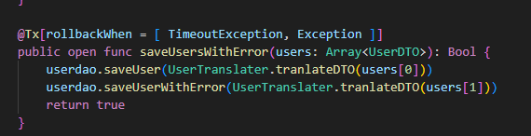
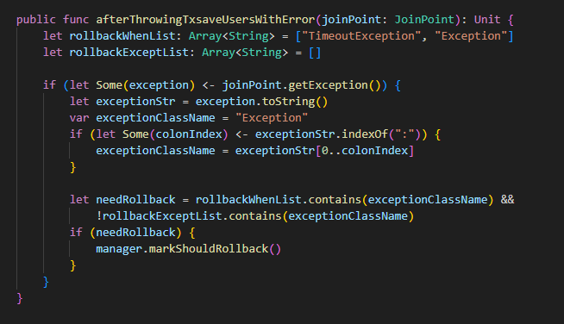
数据库事务支持情况
昝望
当前已支持事务属性 | 功能点 | AOT支持情况
事务传播模式 | DEMANDED | 支持
 | PREFERRED | 支持
 | OBLIGATORY | 支持
 | DEMANDS_NEW | 支持
 | UN_PREFERRED | 支持
 | NOT_AT_ALL | 支持
 | EMBEDDED | 支持
隔离级别 | Unspecified | 支持
 | ReadCommitted | 支持
 | ReadUncommitted | 支持
 | RepeatableRead | 支持
 | Snapshot | 支持
 | Serializable | 支持
 | Linearizable | 支持
 | Chaos | 支持
访问模式 | ReadOnly | 支持
 | ReadWrite | 支持
其他 | 事务超时时间 | 支持
 | 异常回滚 | 支持
 | 异常不回滚 | 支持
 | 自定义异常处理类型 | 支持
采用代码生成+AOP切面方式实现事务框架
直接生成事务增强代理类，并纳入AOP框架

Slide 6
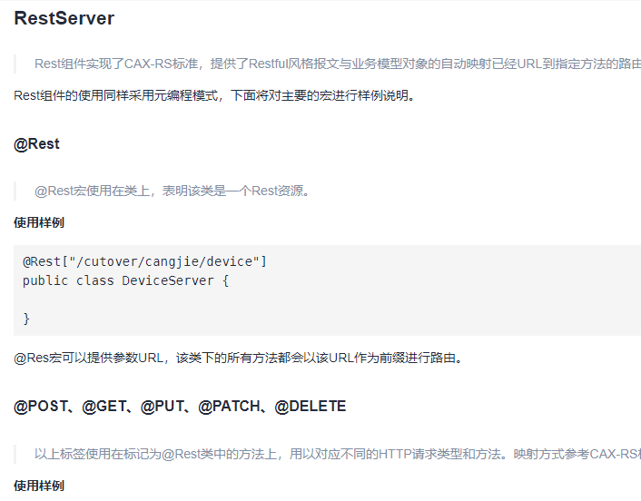
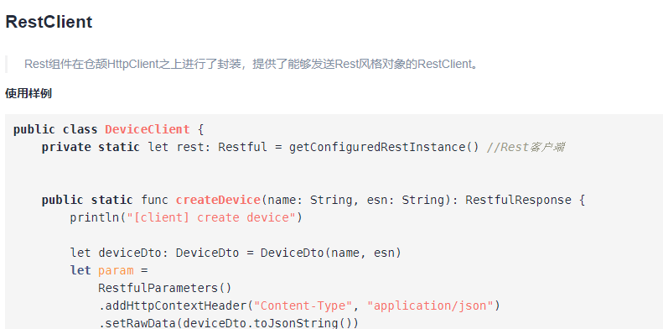
Rest组件基础功能
特性 | 功能点 | 是否支持
RestServer请求分发 | 资源映射(@Rest) | 支持
 | 资源映射(@GET) | 支持
 | 资源映射(@POST) | 支持
 | 资源映射(@PUT) | 支持
 | 资源映射(@PATCH) | 支持
 | 资源映射(@DELETE) | 支持
 | 媒体类型(@Consumes) | 支持
 | 路径参数（@PathParameter） | 支持
 | 查询参数（@QueryParamter） | 支持
 | 请求头参数（@HeaderParameter） | 支持
 | 上下文（@Context）
RestServer扩展配置 | Cookie参数（@CookieParameter） | 后续支持
 | 媒体类型(@Produces) | 后续支持
RestClient | 自动序列化/反序列化 | 支持
 | 请求参数配置（RestOption） | 支持
RestServer按照CAX-RS规范进行实现，依托于仓颉元编程能力，实现了能够以类似标签的方式进行web服务的自动发现与注册的功能。
RestClient在仓颉Http基础之上进行了二次封装开发，提供了基于模型的Rest请求能力，尽可能贴近华为现有Rest开发实际使用方式，无论是全新开发还是切换开发都能够应对。

Slide 7
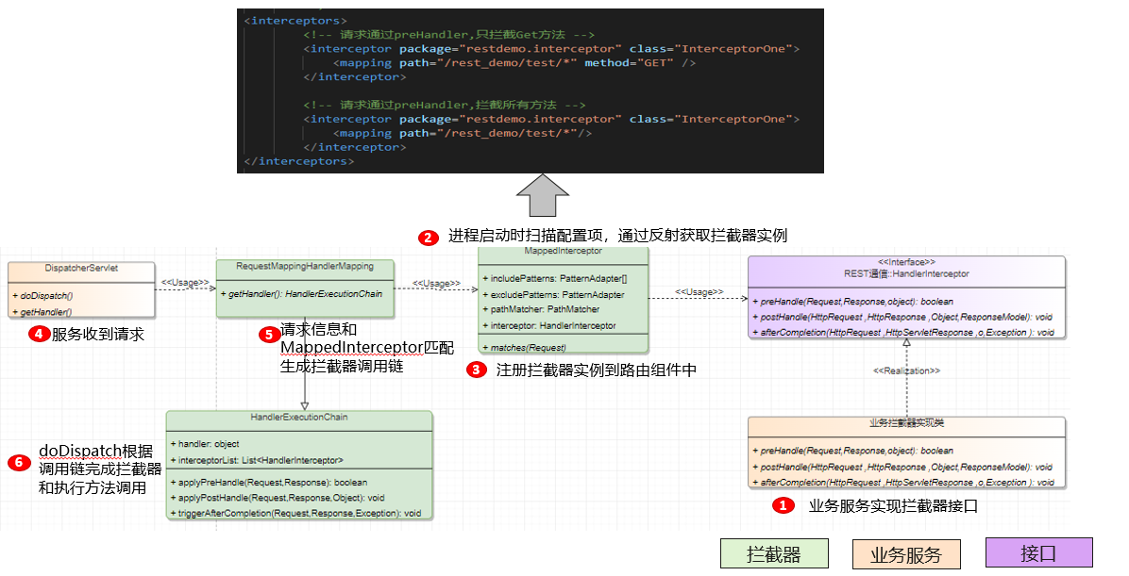
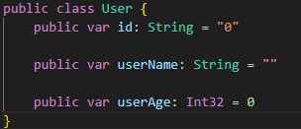
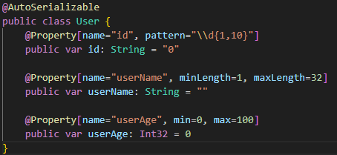
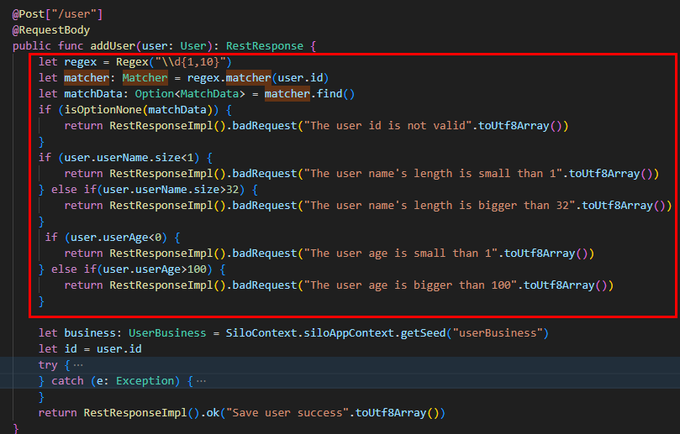
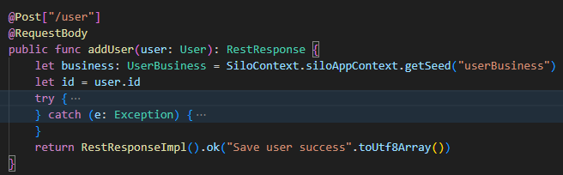
Rest组件支持自定义媒体类型&拦截器
支持Json格式的自定义媒体类型，对Json格式的数据进行资源实体映射与Bean校验处理。
支持自定义拦截器，实现自定义权限校验、熔断等功能的底层支持
使用示例：
Before
After
1
定义Bean模型
1
定义Bean模型和校验规则
2
接口请求用到此模型
接口请求用到此模型，使用时无变化，无侵入
2
WARN：客户端数据直接进行到addUser方法内 ，如果不作校验则会直接存储到DB中，可能会引发未知的错误，所以需要添加校验语句。并且每个客户侧数据都需要做此校验处理。
INFO：用了校验后，校验由Bean校验模块在addUser方法前完成，校验不符合规则的用户数据。不需要在addUser里写复杂的校验代码
www.themegallery.com
LOGO

Slide 8
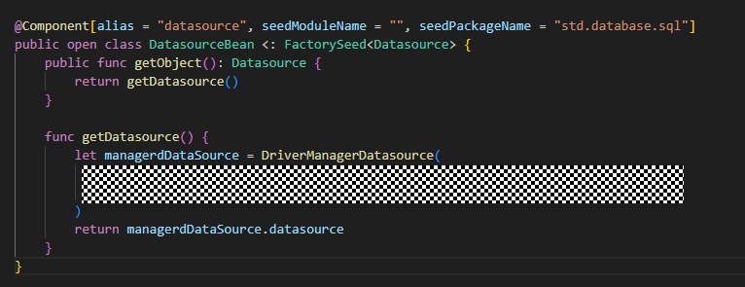
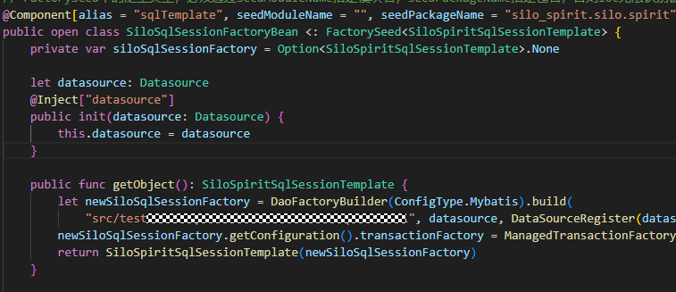
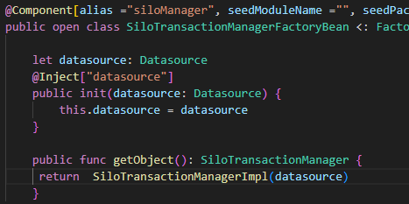
ORM
基本标签支持情况
多数据源支持
支持能力 | Mybatis | Spirit
sql | 支持 | 支持
Include标签 | 支持 | 支持
Namespace | 支持 | 支持
@Id，@Entity，@Column，@Table | 支持 | 支持
OneToMany、ManyToOne、OneToOne、ManyToMany、JoinColumns、JoinColumn、jointable | 支持 | 支持
convert注解实现实体字段类型自定义转换 | 支持 | 支持
@GenerstedValue，GenerationType、SequenceGererator等注解实现主键生成免配置 | 支持 | 支持
基于FetchType注解实现延迟加载免配置 | 支持 | 不支持
基于StoredProcedureQuery注解实现存储过程免配置 | 支持 | 不支持
基于方法约定的免配置 | 支持 | 不支持
背景：用户转型过程中数据隔离，不同的数据存在不同的数据库中，业务过程中涉及到多个数据源。
支持能力 | mybatis | Spirit | 特性说明
多数据源配置 | 支持 | 支持 | 在一个业务内配置多个数据源
多数据源DDL、DML等能力 | 支持 | 支持 | 多个数据源的数据定义以及数据操作能力
多数据源内事务管理 | 支持 | 支持 | 多个数据源场景下，每个数据源内的事务管理
使用样例
1
配置多个数据源
2
配置多个SessionProxy，每个绑定指定的数据源
3
配置多个事务管理器，每个绑定指定的数据源。使用事务时绑定需要的事务管理器。

Slide 9
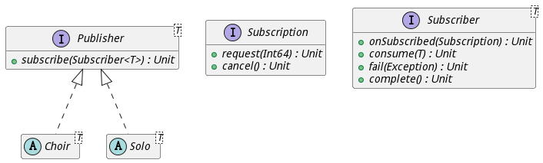
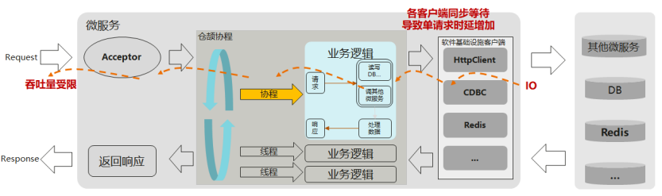
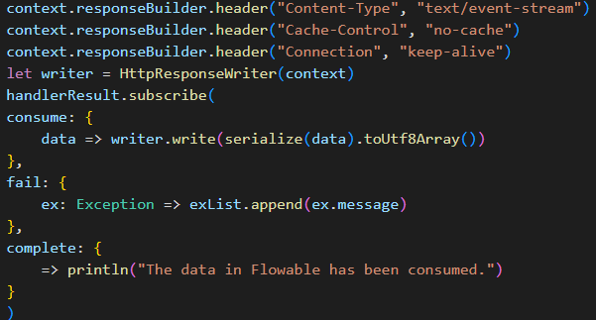
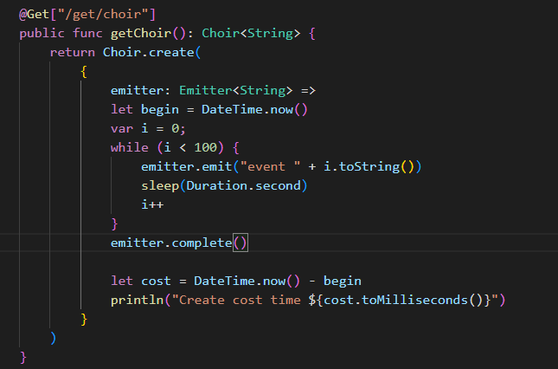
全链路异步
响应式编程简介
仓颉响应式编程框架和Rest实现
响应式编程是一种异步的编程范式，它可以帮助开发人员更容易地处理异步操作、并发问题和高性能需求。
响应式异步非阻塞式编程相比传统同步阻塞式编程优劣势
方式 | 及时性 | 弹性 | 资源利用 | 错误处理
传统同步阻塞 | 中等 | 低 | 低 | 简单
响应式异步非阻塞 | 高 | 高 | 高 | 复杂
Publisher用以产生数据，并将所产生的数据推给订阅到其的Subscriber处理。
Subscriber用以处理数据。
Subscription表示一份订阅关系，同时向Subscriber提供Publisher的操作界面。
Server异步接口
Client异步接口
ORM异步接口
Rest服务端作为Publisher,支持发布响应式Choir和Solo数据
Rest客户端作为Subscriber处理响应式数据
www.themegallery.com
LOGO
Notes:
1. 连接数没有支持限制；当前海川也没有支持这个连接数量限制--

Slide 10


分享正文标题：
  字体：等线、微软雅黑
  字号：40 、加粗
  字体颜色：蓝色
分享内容：
  字体颜色：以黑色为主
感谢您的观看!
关注“仓颉编程语言”公众号，获取最新官方资讯!

